Slide 1


Slide 2
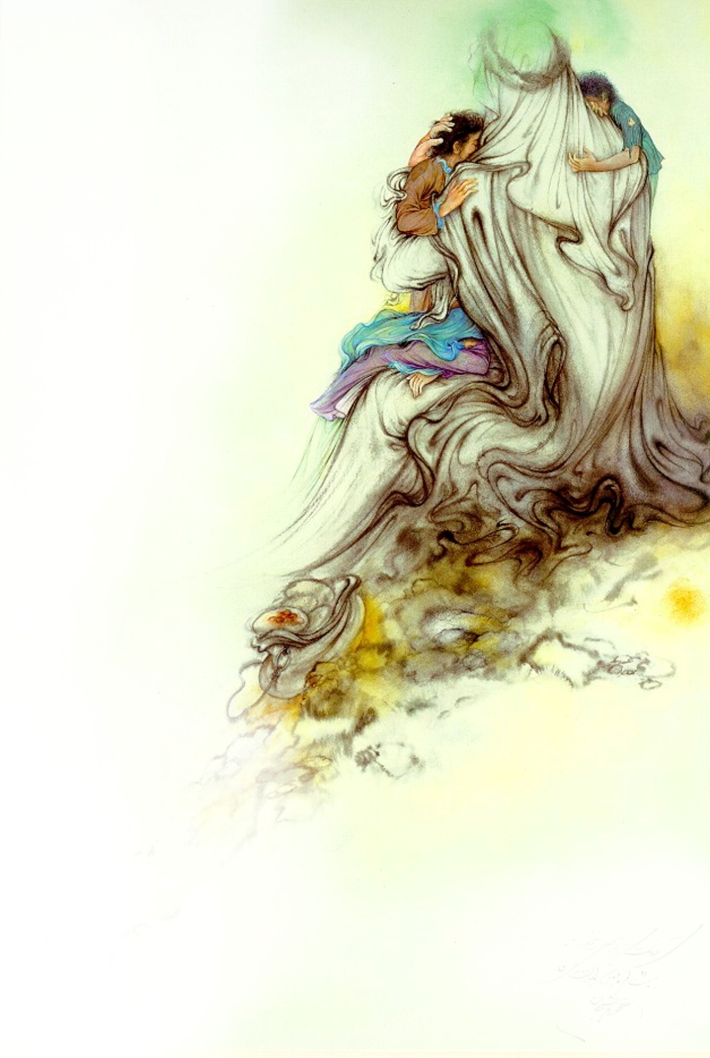
سیره امیرالمومنین علیه السلام
جلسه اول

Slide 3
مقدمه
قانون عمومی جذب و دفع
برخی عوامل جذب و دفع نیاز
سنخیت و تشابه
اختلاف انسان ها در جذب و دفع
  1. جاذبه کم، دافعه کم
  2. جاذبه زیاد، دافعه کم مفهوم حسن خلق، حسن معاشرت، اجتماعی بودن
  مفهوم محبت در اسلام: محبت+حقیقت/ خیررساندن
  3. جاذبه کم، دافعه زیاد
  4. جاذبه زیاد، دافعه زیاد
معیار شیعه شناسی در مغناطیس جذب و دفع علی (ع)

Slide 4
مفاهیم :
  محبت
  مودت (عاطفه)
  عشق حیوانی (جنسی): مشترک بین انسان و حیوان، زودگذر، منشا خودخواهی
حیوانی (نسلی): منشا آن دیگرخواهی، پایدار
انسانی: عشق به فضیلت های انسانی

Slide 5
آثار محبت:
  نیرو آفرینی، کر و کور کننده
  تشجیع کننده
  ایجاد احساس مسئولیت
  تکامل استعدادها
  و...
سوال:
1. اگر محبت کور و کر کننده است، پس بر چه اساس محبت داشته باشیم؟
2. اگر «حب ذات» به درستی در انسان نهاده شده، چرا وی را به مبارزه با «خودپرستی» خوانده اند؟

Slide 6
چند نکته تعلیم و تربیتی:
  آیا محبت در دین اسلام، هدف است یا وسیله؟
  رابطه محبت و عشق به اولیای خدا و تهذیب نفس چیست؟
  راه های اصلاح اخلاق کدامند؟ جایگاه محبت در این مسیر کجاست؟
  علاوه بر آثار فردی، آیا محبت دارای کارکرد اجتماعی نیز هست؟
  اهمیت دوست یابی چه می باشد؟ مگر دوستی چه آثاری دارد که برای انتخاب آن معیارهایی تعیین شده است؟
  عشق سازنده است یا مخرب؟ اگر سازنده است چرا در اسلام عشق های مجازی توصیه نشده است؟

Slide 7
حب علی (ع) در قرآن و سنت
رمز جاذبه علی (ع) چیست؟

Slide 8
سیره امیرالمومنین علیه السلام
جلسه دوم

Slide 9
علی: دارای جاذبه و دافعه:
  دوست ساز (دوستان فداکار در حد اعلی)
  و دشمن ساز (دشمنان جسور و خطرناک)
نکته: دوران خلافت علی و دوره های بعد از وفات او
(دوران ظهور تاریخی علی): دوره تجلی بیشتر جاذبه و دافعه

Slide 10
دافعه علی (ع)
  علی علیه السلام : مردی دشمن ساز و ناراضی ساز
  هر آدم مسلکی و هدفدار و مبارز و انقلابی چنین است
گروه های مخالف علی (ع)
فلما نهضت بالامر، نکثت (نقض بیعت) طائفه، مرقت (خروج از دین) اخری و قسط (سرکشی و طغیان) آخرون (خطبه شقشقیه)
ناکثین: روحیه مال پرستی (اصحاب جمل)
قاسطین: روحیه سیاست بازی و تقلب و نفاق (اصحاب صفین)
مارقین: روحیه عصبیت های ناروا، خشکه مقدسی و جهالت های خطرناک (اصحاب نهروان)

Slide 11
چند نکته در مورد جنگ صفین:
نکته 1: اتحاد قاسطین (معاویه همدستانش) با مارقین باعث شکست اسلام شد.
نکته 2: اتفاق نظر مخالفان در معرفی عمر و عاص و اختلاف نظر لشکر علی (ع) در
معرفی نماینده ( مالک اشتر، عبد الله عباس یا ابوموسی؟!)
نکته 3: عدم پذیرش خطا بعد از جریان حکمیت
نکته 4: تعطیل شدن بصیرت و عدم تبعیت از ولایت: تا حد محکوم کردن امام و ولی
زمان
نکته 5: خوارج از اول، حق را می خواستند ولی به اشتباه افتادند، ولی اصحاب معاویه
از اول مسیرشان،باطل بود.
نکته6: از دلایل انحراف مسلمانان در جریان قرآن بر سر نیزه کردن: قاعده «تترس»

Slide 12
پیدایش خوارج
  به لحاظ فرهنگی: گسترش اسلام در صدر اسلام و دوران خلفاء
  به لحاظ سیاسی: جنگ صفین و قرآن سرنیزه کردن و ....
ویژگی های خوارج (نکات زشت و زیبا):
  روحیه مبارزه گر و فداکار
  عبادت پیشه
  جاهل و نادان
  تنگ نظر و کوته بین

Slide 13
اصول عقاید خوارج
تکفیر معاویه و عثمان و علی ع و هرکه قائل به کفر ایشان نباشد
ایمان = عمل + عقیده (تکفیر و تفسیق عجولانه و نابحردانه همه بجز خودشان)
وجوب بلاشرط قیام علیه حاکم ستمگر
انتخاب حاکم توسط مردم

Slide 14
برخورد با خوارج
مرحله اول: کار فرهنگی بازگشت 8 هزار نفر
مرحله دوم: کار نظـامی باقی ماندن کمتر از 10 نفر ار جمله ابن ملجم
نتیجه:
روحیه تشیع:
حق شناس و باطل شناس، دیندار و دین شناس و اصولی اصول شناس نه شخصیت شناس
افراد جاهل و نادان متنسک پیشبرد اهداف زیرک های منفعت پرست
هرچه احمق بیشتر، بازار نفاق داغتر

Slide 15
روح «تشیع» ( تفاوت آن اهل تسنن):
ملاک و معیار خود حقیقت≠ افراد و اشخاص
(سخن مقام معظم رهبری: ملاک، زمان حال اشخاص است نه سوابق و پیشینه افراد)
نکته: امروز، مذهب خوارج مرده ولی روح «خارجی گری» هنوز زنده است :
ضرورت بحث

Slide 16
یک نمونه از قاطعیت و شدت عمل در سیره امیرالمومنین: داستان بازگشت لشکریان اسلام از یمن و تقسیم حله ها توسط مسلمانان و شدت عمل علی در قبال مسامحه مسلمانان در قبال اموال بیت المال
سوال: آیا می توان در سیره معصومین مواردی را پیدا کرد که بنا به ضرورت، سیره و رفتار ایشان ، ظاهرا مسامحه و سازش (نقطه مقابل قاطعیت و شدت عمل) با جریان باطل باشد؟
پاسخ:
جریان حکمیت و انتخاب ابوموسی توسط لشکریان بعد از جریان حکمیت:
  محکوم کردن علی (ع) مبنی بر پذیرش حکمیت و عدم توبه از آن
  (زیر نویس ص 121- 120 کتاب)
بحث «تقیه» یکی از مصادیق لزوم مسامحه در شرایط خاص
(ویژگی خوارج: عدم پذیرش تقیه بطور مطلق)

Slide 17
برخورد فرهنگی علی (ع) با خوارج پس از آشکار شدن عقاید باطل آنها (نمونه: برهم زدن نماز جماعت مسلمین توسط «ابن الکواء و عکس العمل علی : فاصبر ان وعد الله حق و لایستخفنک الذین لایوقنون)
در سیره نبوی: 13 سال اول در مکه: عدم جواز جهاد و حتی دفاع
سیره امیرالمومنین در حمایت از خلافت عثمان
(ص 157 : علی (ع): «آنقدر از عثمان حمایت کردم که می ترسم گناهکار باشم»)
فتنه «خونخواهی قتل عثمان» و تلاش علی برای خواباندن فتنه
(ص 162: اینها قصاص خونی را می خواهند که خودشان ریختند)

